Slide 1
Những bức ảnh dưới đây gợi đến vấn nạn nào? Chia sẻ suy nghĩ của em về vấn nạn đó.

Slide 2
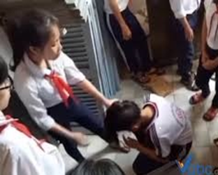
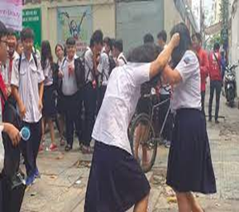
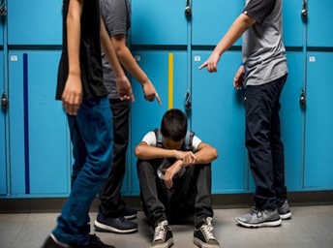

Slide 4
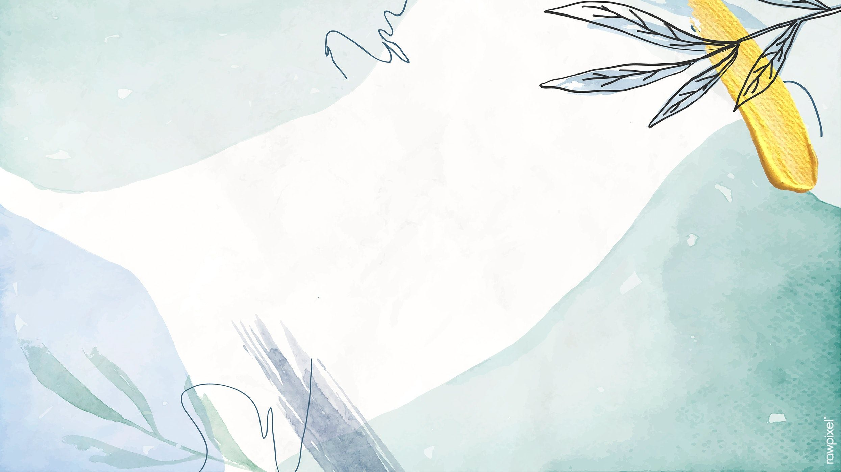
I
Đọc – tìm hiểu chung

Slide 5
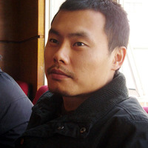
1. TÁC GIẢ
Nguyễn Thế Hoàng Linh (1982)
Quê quán: Hà Nội
Thơ viết cho trẻ em rất hồn nhiên, ngộ nghĩnh, trong trẻo, tươi vui.

Slide 6
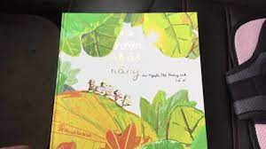
2. TÁC PHẨM
- Trích từ tập thơ Ra vườn nhặt nắng.
- Thể loại: Thơ năm chữ.
- Bố cục: 4 phần

Slide 7
II
Tìm hiểu chi tiết

Slide 8
1. Khổ 1- Nêu vấn đề
Bắt nạt là xấu lắm
Đừng bắt nạt, bạn ơi
Bất cứ ai trên đời
Đều không cần bắt nạt

Slide 9
1. Khổ 2,3,4- Những việc làm tốt thay cho bắt nạt.
Tại sao không học hát
Nhảy hip hop cho hay
Thời gian trong một ngày
Đâu để dành bắt nạt
Sao không ăn mù tạt
Đối diện thử thách đi?
Thử kẻ yếu làm gì
Sao không trêu mù tạt?
Những bạn nào nhút nhát
Thì là giống thỏ non
Trông đáng yêu đấy chứ
Sao không yêu, lại còn...?

Slide 10
3. Khổ 5,6 : Đối tượng bắt nạt
Đừng bắt nạt người lớn
Đừng bắt nạt trẻ con
Đừng bắt nạt nước khác
Trên khắp trái đất tròn
Đừng bắt nạt mèo, chó
Đừng bắt nạt cái cây
Đừng bắt nạt ai cả
Vì bắt nạt dễ lây

Slide 11
4. Khổ 7, 8: Lời nhắn nhủ của tác giả
Bạn nào bắt nạt bạn
Cứ đưa bài thơ này
Bảo nếu thích bắt nạt
Thì đến gặp tớ ngay
Cứ đến bắt nạt tớ
Bị bắt nạt quen rồi
Vẫn không thích bắt nạt
Vì bắt nạt rất hôi!

Slide 12
THINK – PAIR - SHARE
Tình huống bị bắt nạt:
Em im lặng chịu đựng, chống lại kẻ bắt nạt hay chia sẻ và tìm trợ giúp từ bạn bè, thầy cô, gia đình?

Slide 13
THINK – PAIR - SHARE
Tình huống chứng kiến chuyện bắt nạt:
Em thờ ơ, không quan tâm, “vào hùa” cổ vũ hay can ngăn kẻ bắt nạt và bênh vực nạn nhân bị bắt nạt?

Slide 14
THINK – PAIR - SHARE
Tình huống mình là kẻ bắt nạt:
Em coi đó là chuyện bình thường, thậm chí là một cách khẳng định bản thân hay nhận ra đó là hành vi xấu cần từ bỏ, cảm thấy ân hận và xin lỗi người mà mình đã bắt nạt?

Slide 15
III
Tổng kết

Slide 16
Nội dung
Nghệ thuật
Bài thơ nói về hiện tượng bắt nạt – 1 thói xấu cần phê bình và loại bỏ. Mỗi người cần có thái độ đúng đắn trước hiện tượng bắt nạt, xây dựng môi trường học đường an toàn, hạnh phúc
Thể thơ 5 chữ
Giọng điệu hồn nhiên, dí dỏm, thân thiện giúp câu chuyện dễ tiếp nhận và thể hiện cái nhìn thân thiện, bao dung.

